Slide 1




Slide 2


Slide 3


Bingo’dan! Bir kaza, kime:
BİRLİKTE GÜVENLİ BİR ŞEKİLDE ÇALIŞARAK FARK YARATABİLİRSİNİZ
Bingo’ya! Şimdi fark yaratabilirim

Slide 4
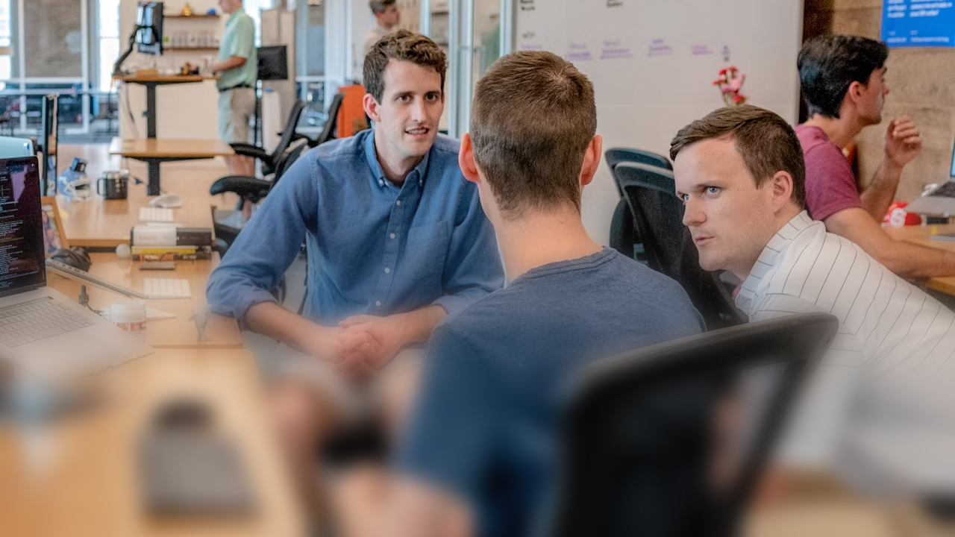



WAVE değeri olarak: Saygı

Slide 5
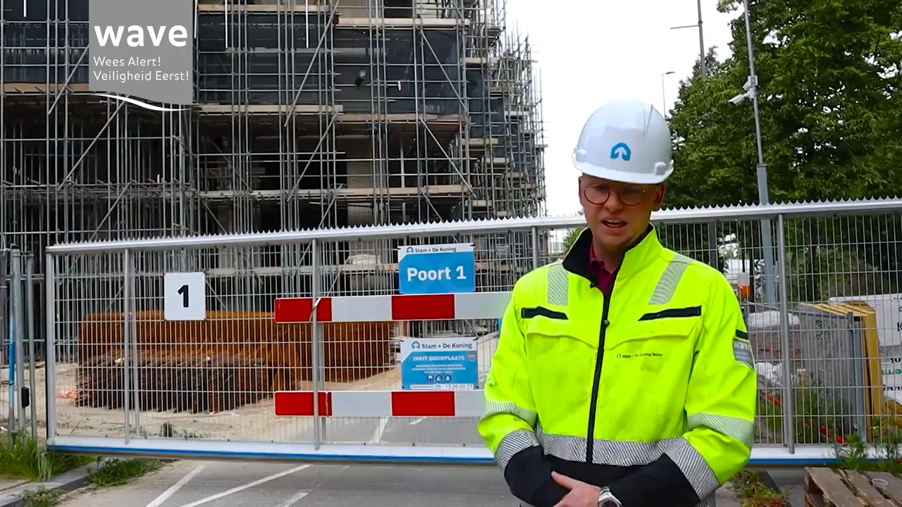

Slide 6
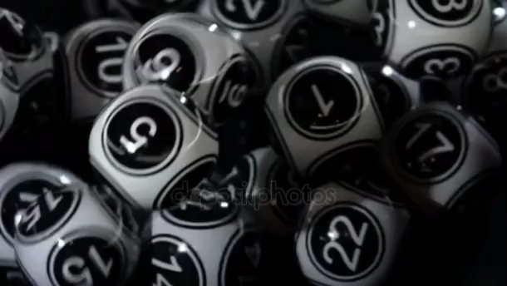

Get your
bingo card ready!

Slide 7


12

Slide 8
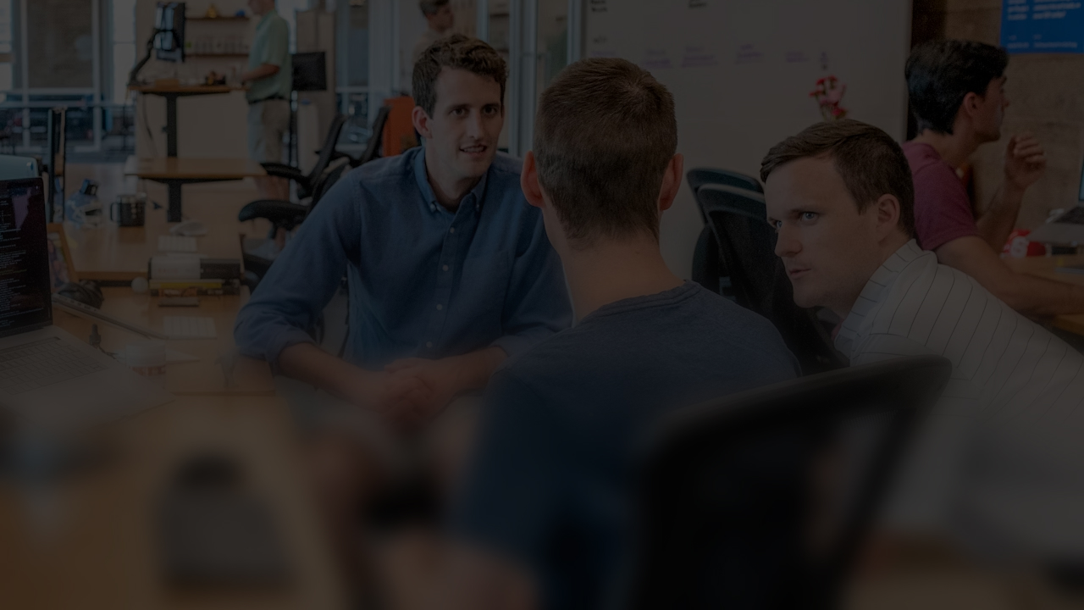

Başkalarının güvenli olmayan davranışlarınıza nasıl karşı çıkmasını istersiniz?
Lütfen ne demek istediğinizi açıklayın veya gösterin.
Soru
WAVE değeri olarak: Saygı

Slide 9
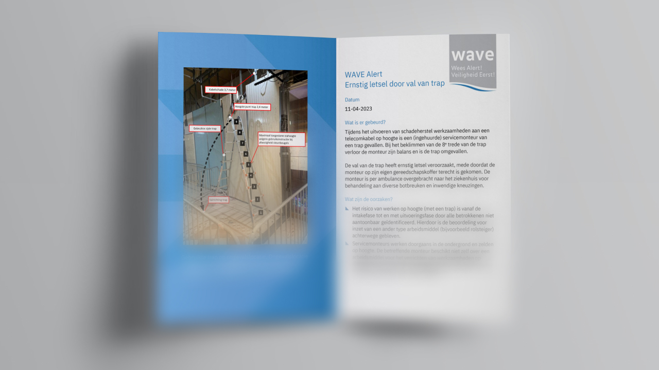
WAVE değeri olarak: Öğrenme isteği

Slide 10
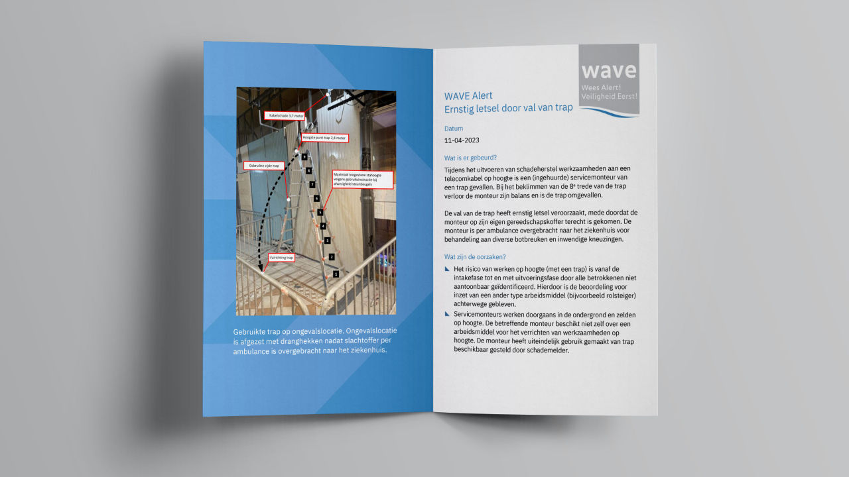

Slide 11
Get your
bingo card ready!

Slide 12
4

Slide 13
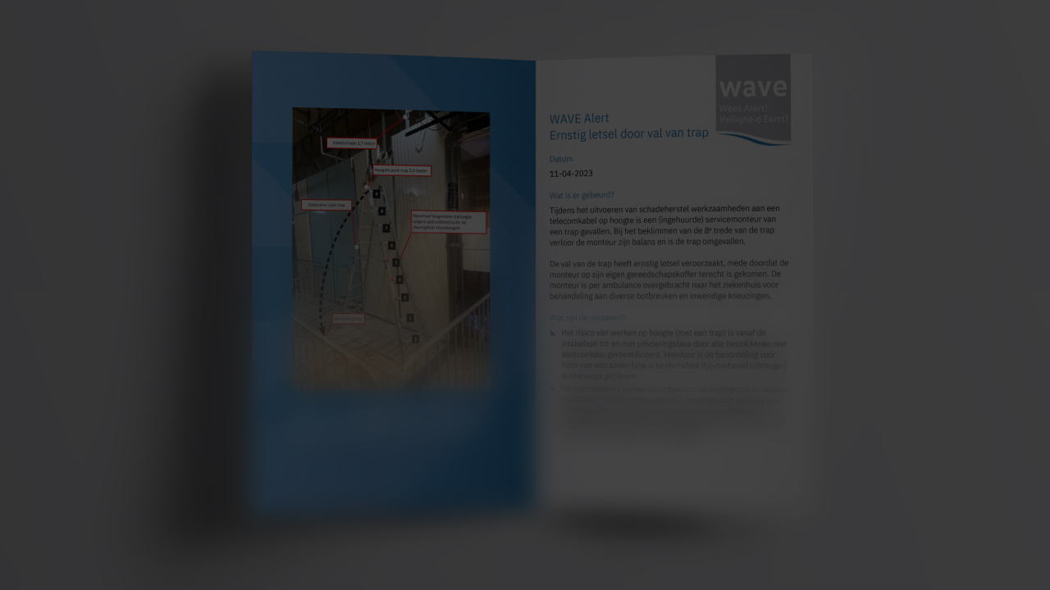
Çok yakındı! Yoldan çekilerek bir kazayı önleyebilirsiniz. Ayrıca, bundan sonra bu işi daha güvenli veya emniyetli hale getirmek için neyi farklı yapabileceğinizi de tam olarak biliyorsunuz. Meslektaşlarınız hiçbir şey görmedi ya da duymadı.
İş arkadaşlarınıza neler olduğunu anlatır mısınız? Neden anlatırsınız veya anlatmazsınız?
İkilem
WAVE değeri olarak: Öğrenme isteği

Slide 14

WAVE değeri olarak: Tutarlılık

Slide 15
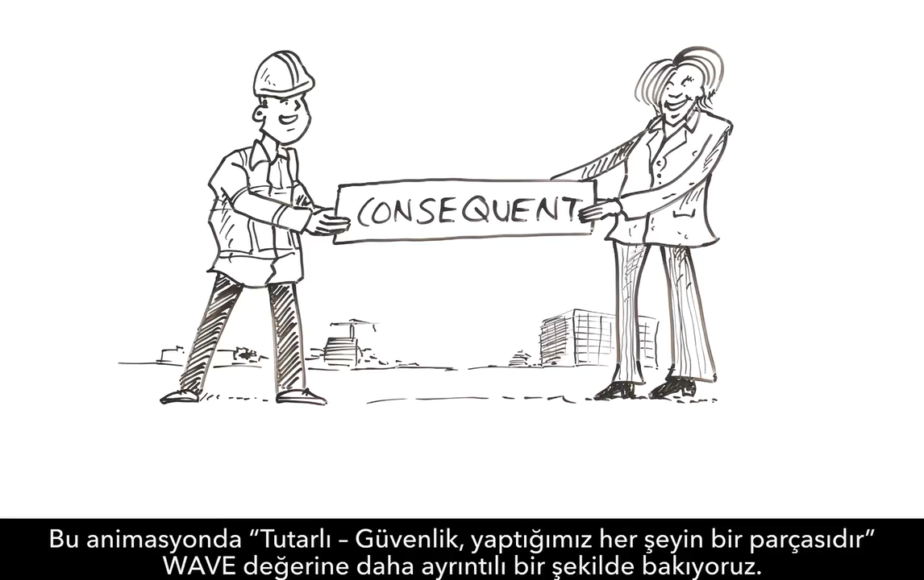

Slide 16
Get your
bingo card ready!

Slide 17
6

Slide 18

İşin bitiminden hemen önce ekskavatör bozulur. İşi zamanında tamamlamak için ekskavatör önemli bir ekipmandır. Tamirat bir kaç gün sürecek ve zamanında teslimat tehlikeye girer.
Benzer bir durumu daha önce kim yaşadı ve siz ne yaptınız?
İkilem
WAVE değeri olarak: Tutarlılık

Slide 19

WAVE değeri olarak: Eylem

Slide 20
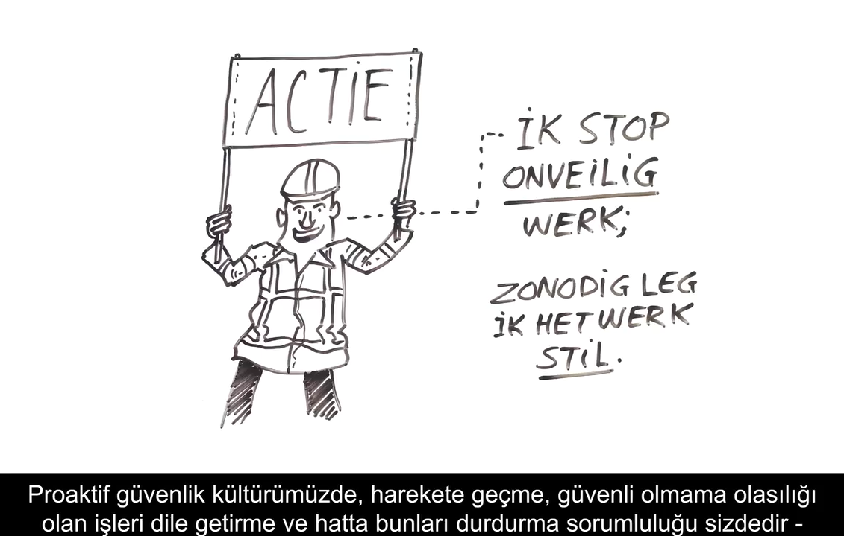

Slide 21
Get your
bingo card ready!

Slide 22
21

Slide 23

Hiç daha sonra şöyle düşündüğünüz bir durum (iş ve/veya özel) yaşadığınız oldu mu: “Bu konuda bir şey söylemeliydim”?
Soru
WAVE değeri olarak: Eylem

Slide 24
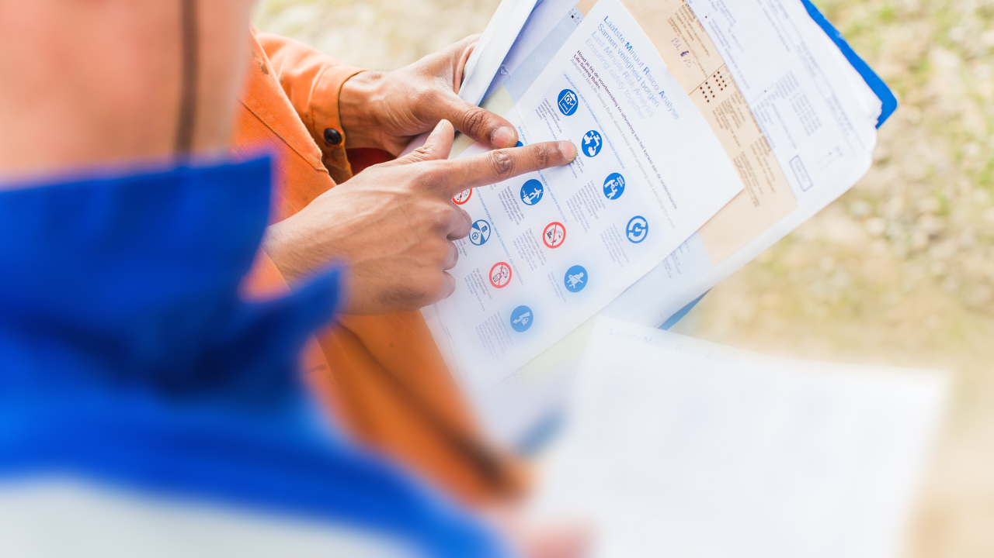
WAVE değeri olarak: Sorumluluk

Slide 25
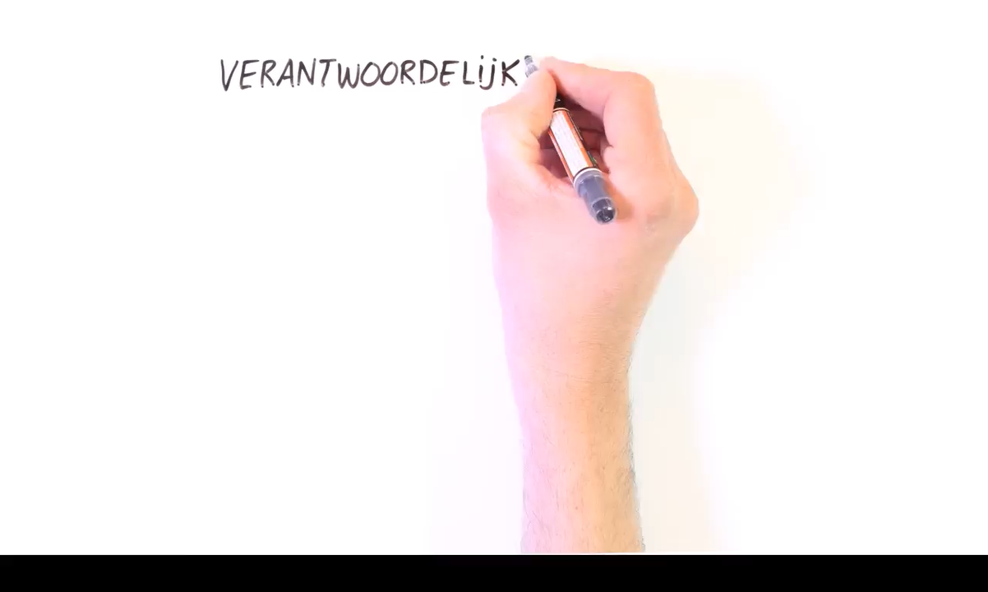

Slide 26
Get your
bingo card ready!

Slide 27
28

Slide 28
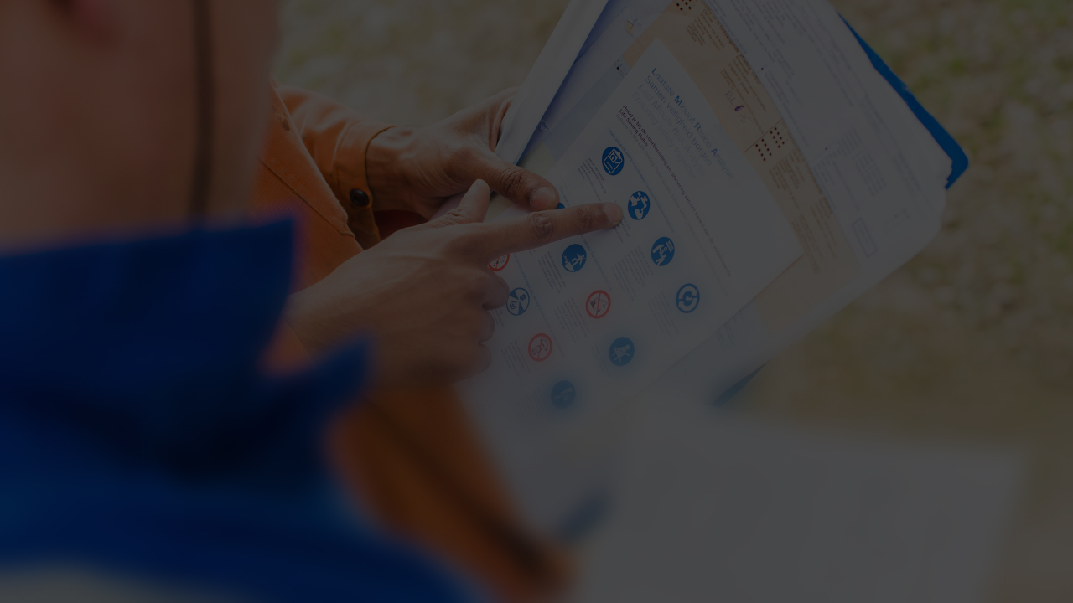
İş günü sona erdi ve her şeyi temizleyip toparladınız. Eve gitmeye hazırsınız. Biraz ileride bir ekskavatörün bir çukuru kapattığını görüyorsunuz. Başka bir meslektaşımız çoktan bariyeri kaldırmaya başladı yani bu yayaların ekskavatörün dönüş alanına girebileceği anlamına geliyor.
Ne yapardınız?
İkilem
WAVE değeri olarak: Sorumluluk

Slide 29
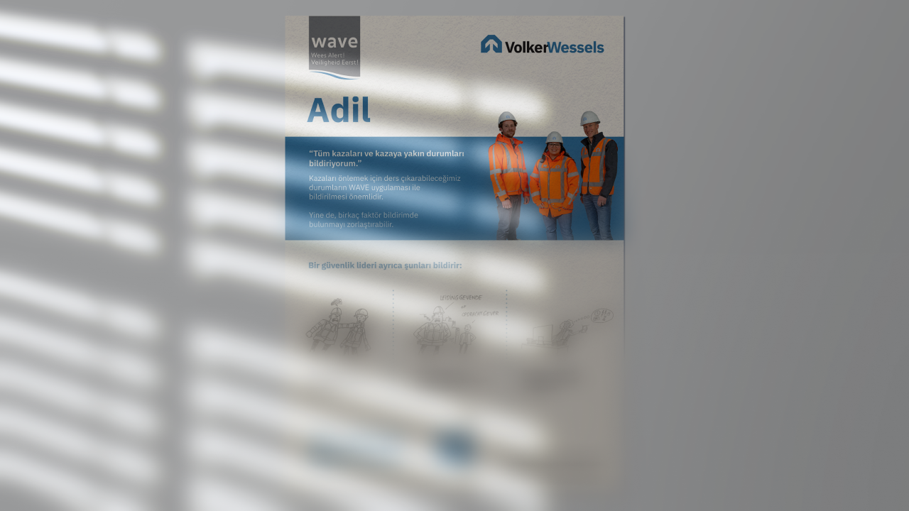
WAVE değeri olarak: Adillik

Slide 30


Slide 31
Get your
bingo card ready!

Slide 32
33

Slide 33
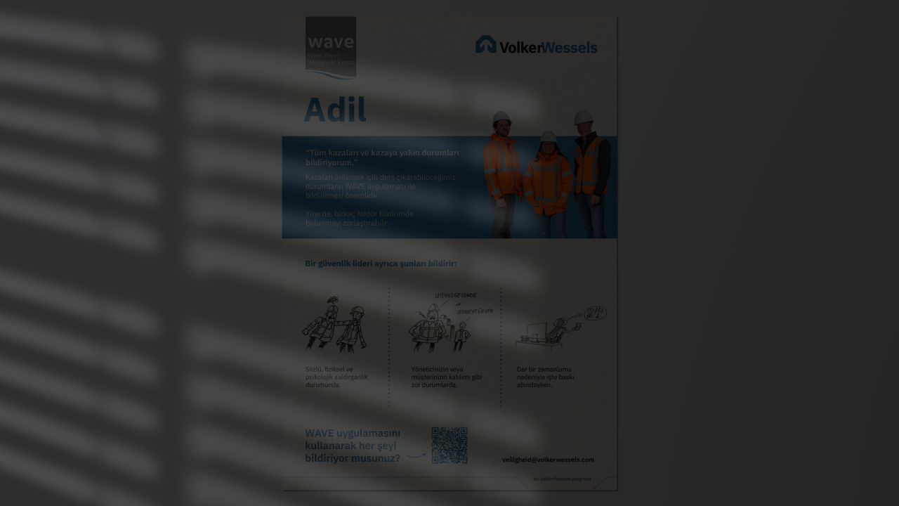
Kendinize veya başkalarına zarar vermemek için hangi durumlarda WAVE uygulamasını kullanarak bir şeyi rapor edip etmemeyi düşünürsünüz?
Lütfen cevabınızı açıklayınız.
İkilem
WAVE değeri olarak: Adillik

Slide 34
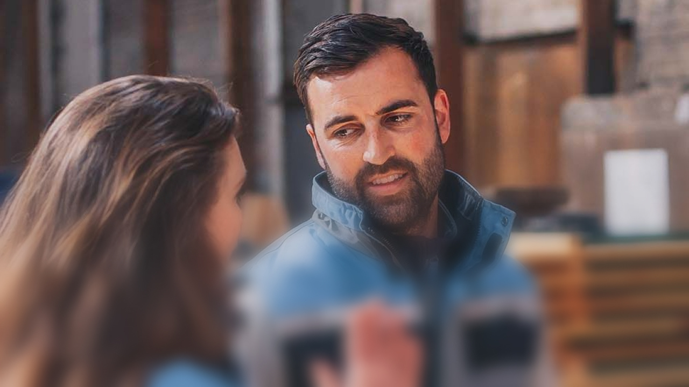
WAVE değeri olarak: Açıklık

Slide 35
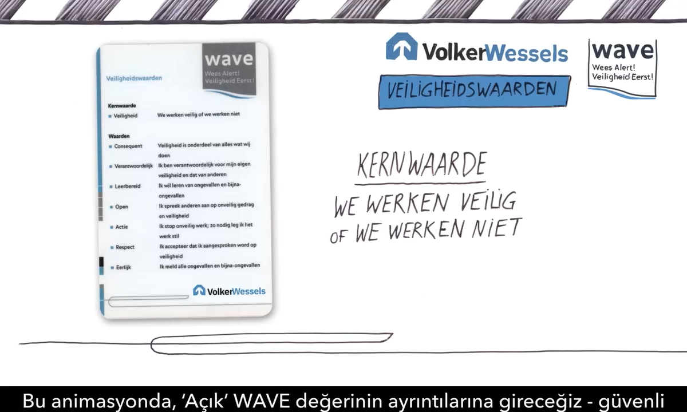

Slide 36
Get your
bingo card ready!

Slide 37
48

Slide 38

Bir meslektaşınızın davranışına karşı çıkmadığınız durumlar var mı?
Bunun sebebi nedir?
Soru
WAVE değeri olarak: Açıklık

Slide 39
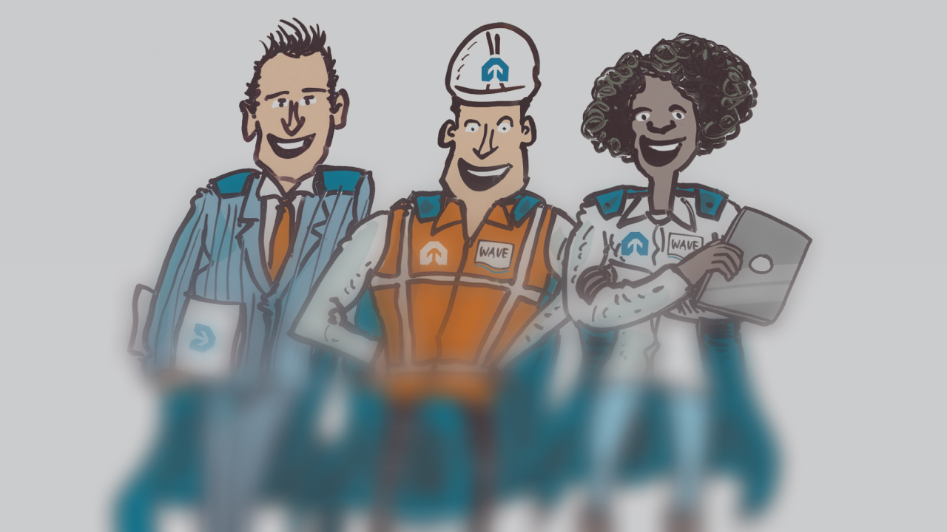
En güvenli iş arkadaşı

Slide 40
Get your
bingo card ready!

Slide 41
10

Slide 42

Güvenli Çalışma Övgüsü için kimi aday gösterirsiniz?
Lütfen cevabınızı açıklayınız.
Bu arada: Bu iş arkadaşınıza WAVE uygulamasında zaten bir Övgü ilettiniz mi?
Soru
En güvenli iş arkadaşı

Slide 43
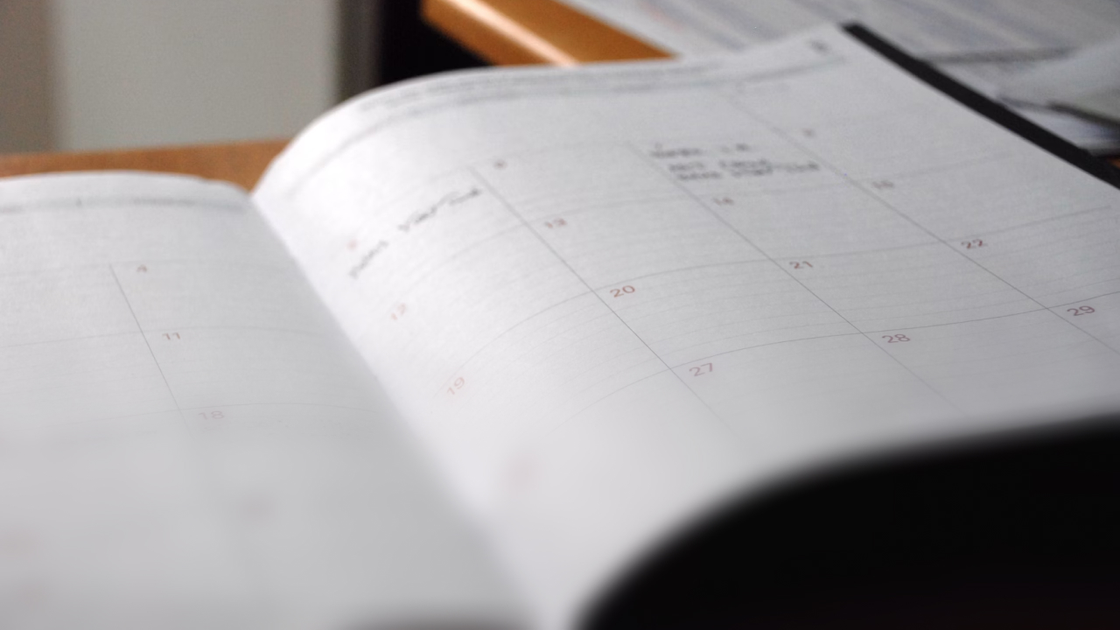
Yeteneklerinizi abartıyor musunuz?!

Slide 44
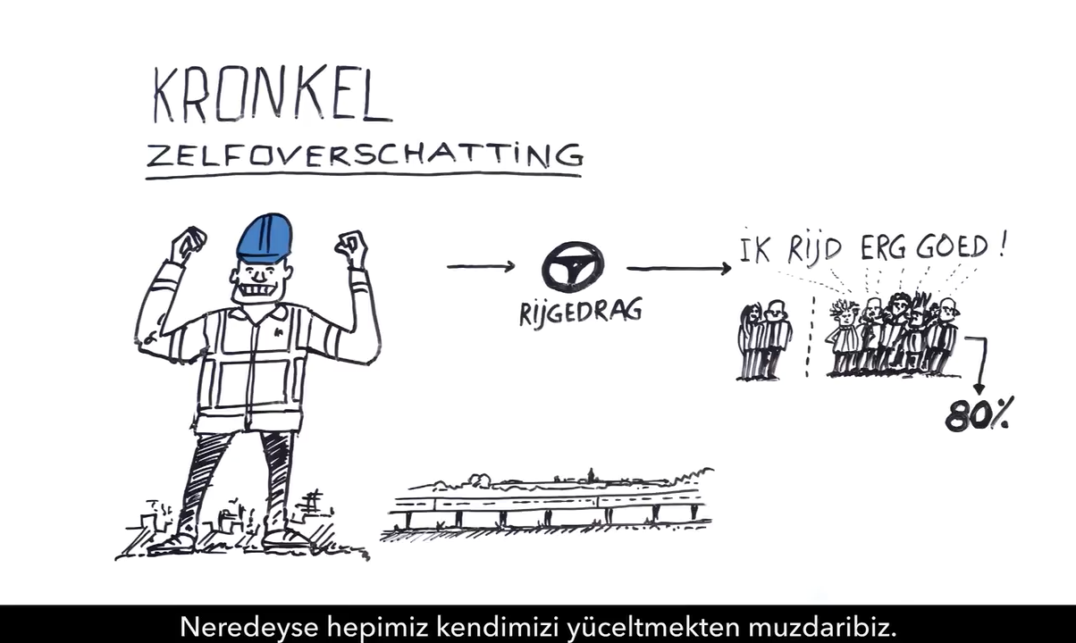

Slide 45
Get your
bingo card ready!

Slide 46
56

Slide 47
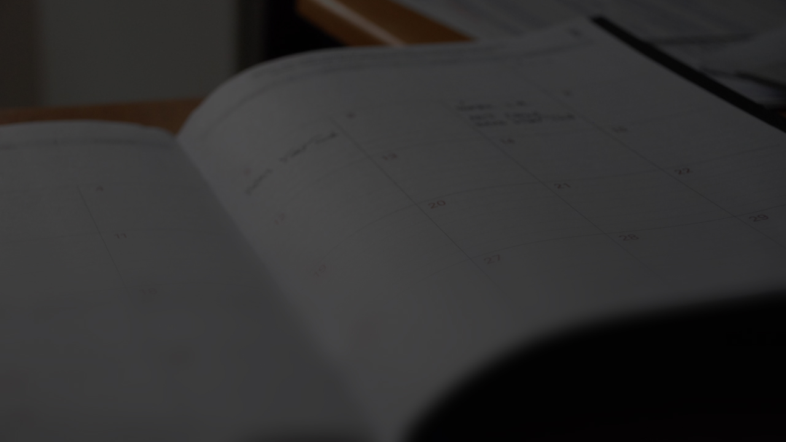
Aşırı tahmin yapmanın en yaygın şekli planlamadır. Katılıyor musunuz yoksa katılmıyor musunuz? Bu ne gibi riskler doğurur?
Yeteneklerinizi abarttığınız oluyor mu?
İkilem
Yeteneklerinizi abartıyor musunuz?!

Slide 48
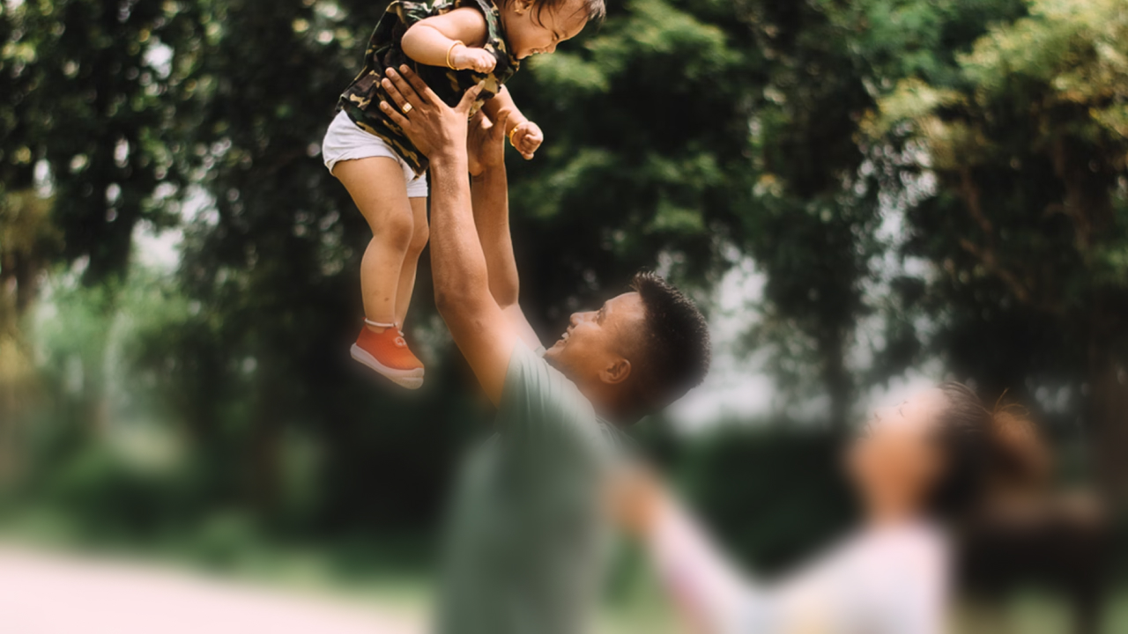
Burada sizin için ne var?

Slide 49
Get your
bingo card ready!

Slide 50
3

Slide 51
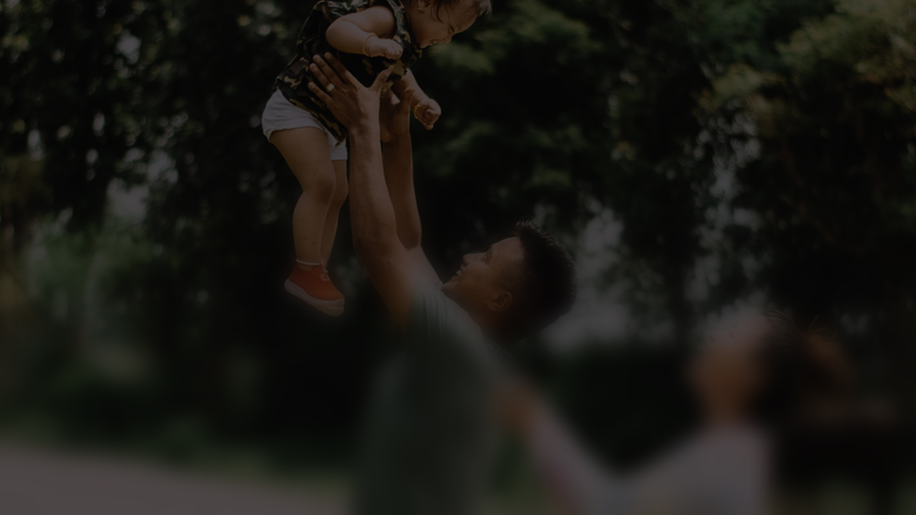
Kendinizin güvenli bir şekilde çalışması ve başkalarının güvenli bir şekilde çalışmasını sağlamak için kişisel motivasyonunuz kim veya nedir?
İkilem
Burada sizin için ne var?

Slide 52
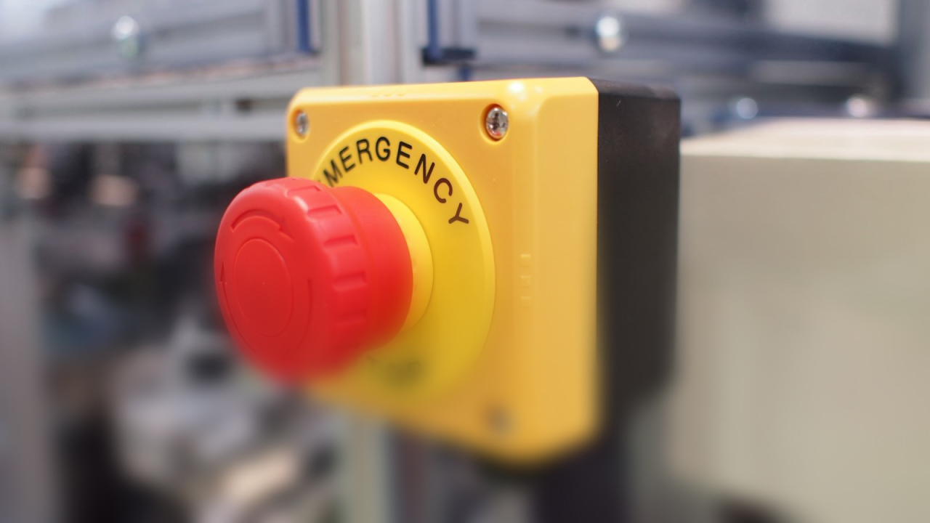
Uyarı işareti

Slide 53


Slide 54
Get your
bingo card ready!

Slide 55
11

Slide 56
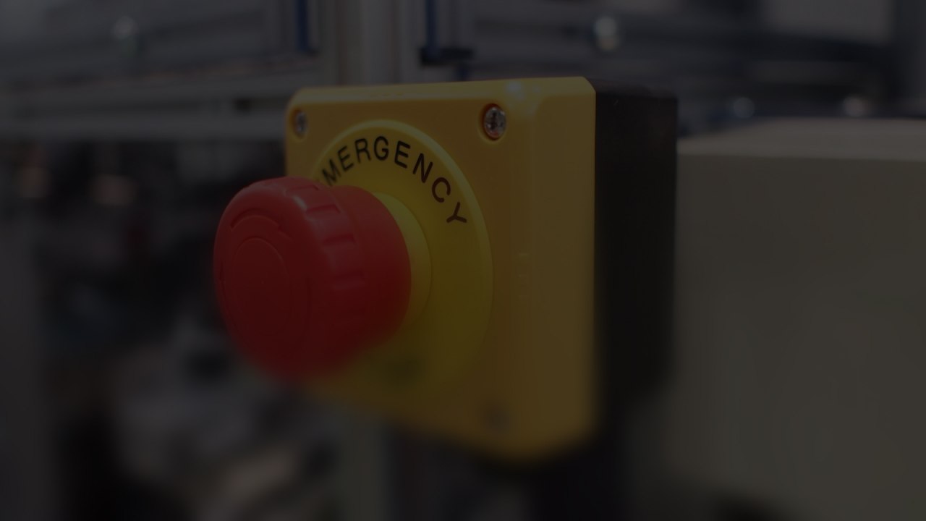
En son ne zaman işin güvenli bir şekilde yürütülüp yürütülemeyeceği konusunda şüpheleriniz oldu?
Neden? Ve ne yaptınız?
İkilem
Uyarı işareti

Slide 57
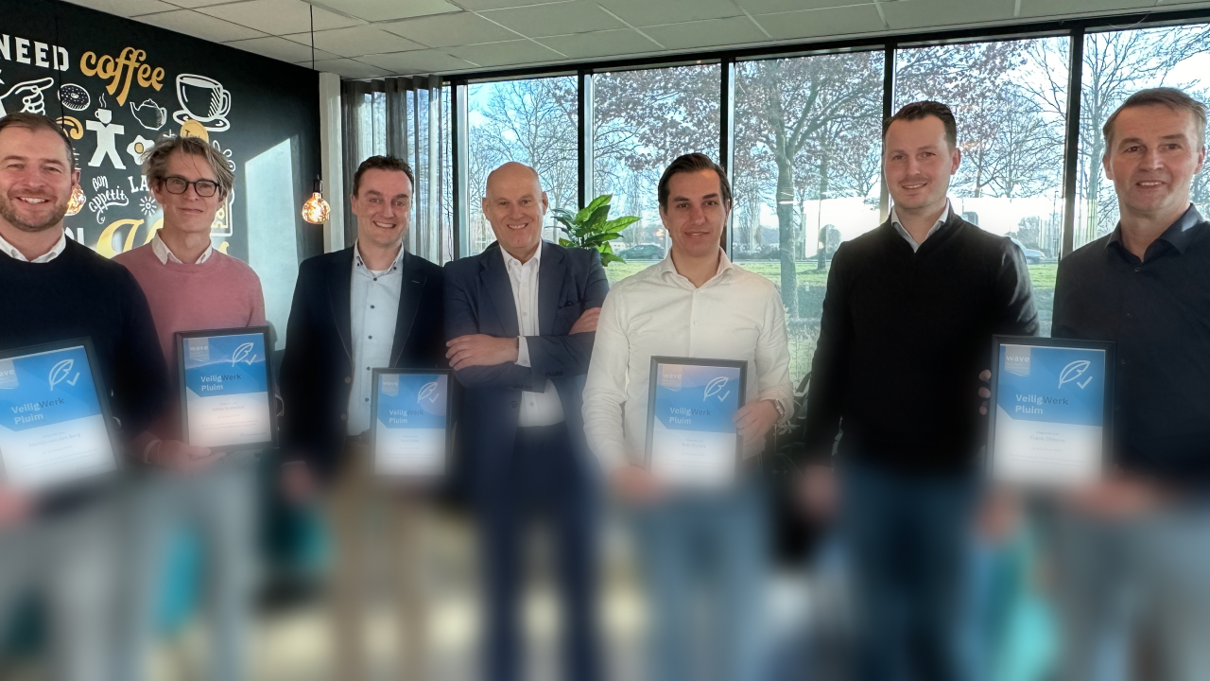
Fark

Slide 58
Get your
bingo card ready!

Slide 59
20

Slide 60
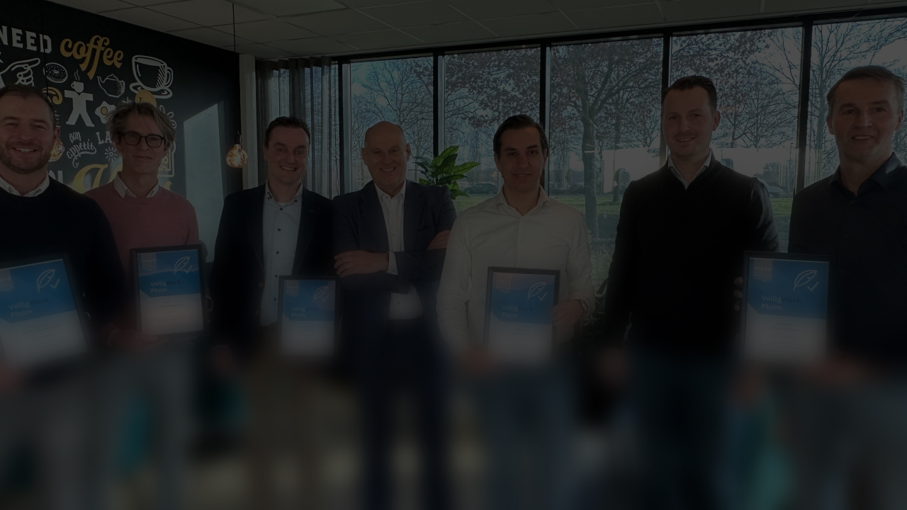
Bu kurumda güvenlik açısından bir fark yaratabileceğinizi hissediyor musunuz?
Lütfen cevabınızı açıklayınız.
Eğer değilse, sizce neyin değişmesi gerekiyor?
Soru
Fark

Slide 61


Slide 62
